Slide 1

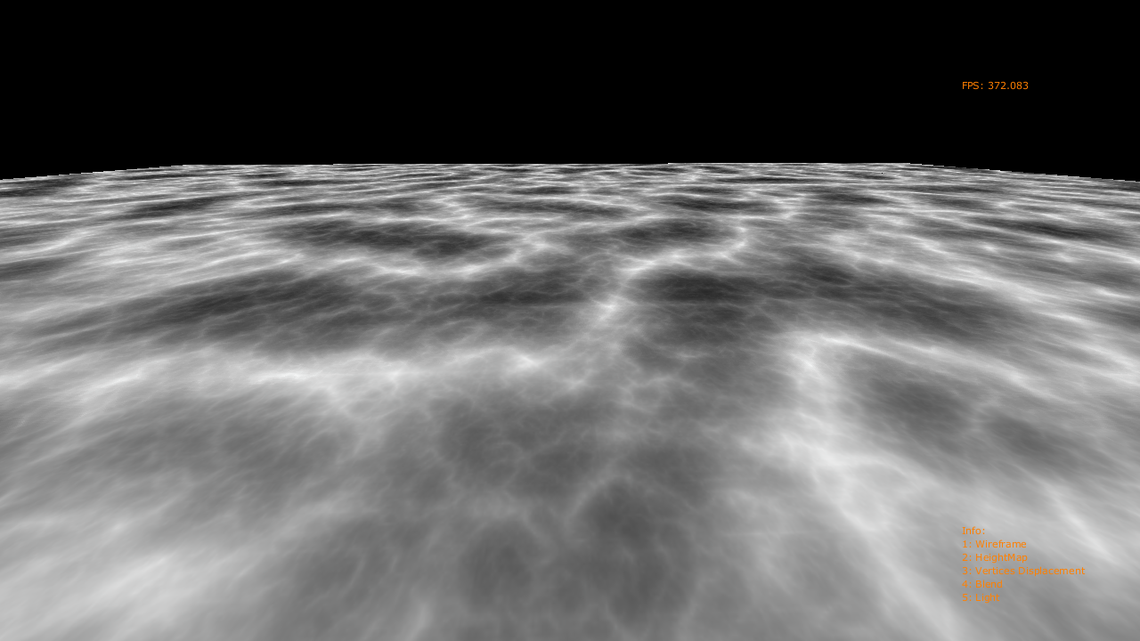
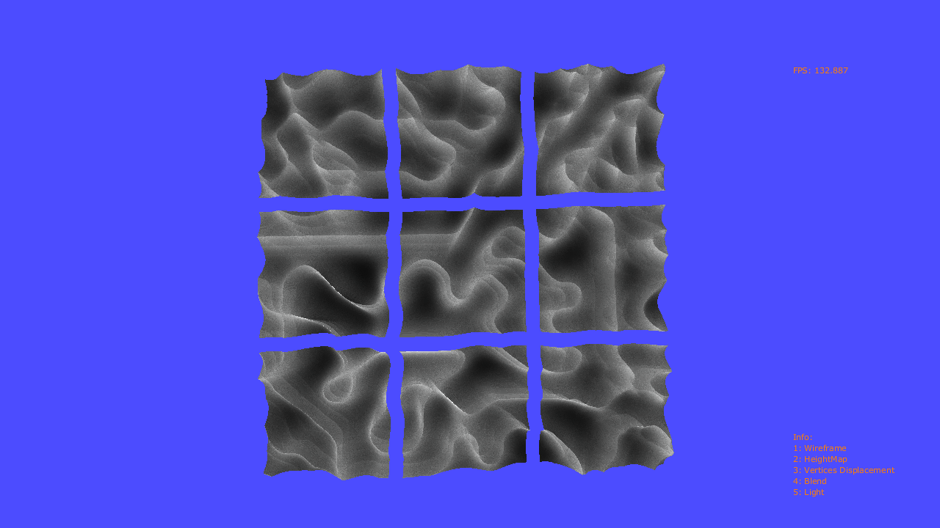
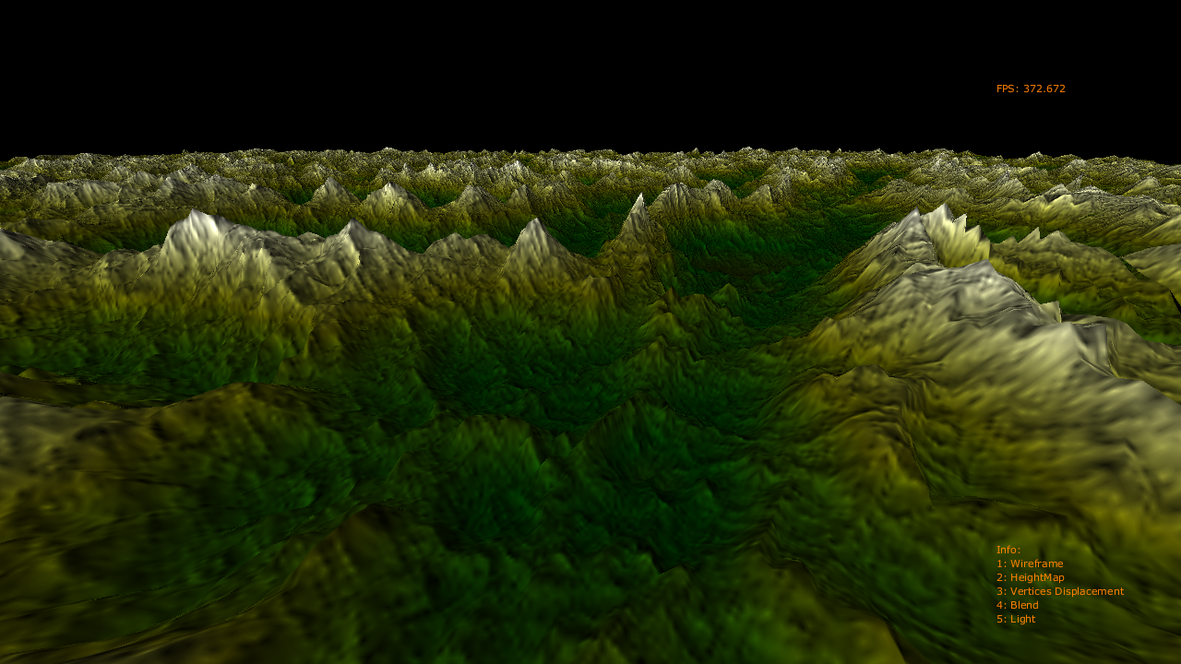
Um Sistema para Geração Procedural de Terrenos Pseudo-Infinitos em Tempo-Real Utilizando GPU e CPU
Fábio Markus Miranda, Carlúcio S. Cordeiro, Luiz Chaimowicz
{fabiom, carlucio}@gmail.com
{chaimo}@dcc.ufmg.br
Resumo:
Terrenos:
Este trabalho propõe um sistema multithread que utiliza tanto a CPU quanto a GPU para a geração procedural de terrenos, compartilhando a carga de trabalho entre as arquiteturas. Dessa forma, busca-se minimizar o tempo gasto com a geração e assim permitir uma navegação fluida através de um mundo pseudo-infinito gerado proceduralmente.
Este trabalho propõe um sistema multithread que utiliza tanto a CPU quanto a GPU para a geração procedural de terrenos, compartilhando a carga de trabalho entre as arquiteturas. Dessa forma, busca-se minimizar o tempo gasto com a geração e assim permitir uma navegação fluida através de um mundo pseudo-infinito gerado proceduralmente.
Heightmap Gerado
Geração procedural:
O terreno geral é dividido em terrenos retangulares menores (chamados patches), como mostra o grid da Figura ao lado. Dessa forma, apenas patchs de interesse do usuário (que estão mais próximos, por exemplo) precisarão ser gerados.
Visualização com luz e deslocamento
Considerando o usuário inicialmente localizado no patch central, ao mover-se para um patch vizinho, o sistema irá requisitar a geração de novos patches vizinhos a aqueles que estão na borda do grid. O número de vizinhos gerados, bem como a quantidade de vizinhos do patch central são variáveis do sistema, podendo ser adaptadas, pelo usuário, de acordo com o poder de processamento de sua máquina.
Para garantir uma visualização fluida do terreno, minimizando as interrupções com a geração, o sistema proposto decidirá qual arquitetura (GPU ou CPU) será utilizada na geração dos patches a partir de uma variável alpha, que representa a porcentagem de gerações que ocorrerão na GPU. 1 - alpha representará, portanto a porcentagem de gerações na CPU.
Testes:
Navegação por um trajeto constante durante 300 segundos, com a geração procedural de novos terrenos a medida em que a câmera se movia.
Fluxo da geração procedural:
A Figura abaixo mostra como se dá o fluxo de geração.
Avaliação sobre
a fila a ser utilizada,
de acordo com
a distância do
patch central
Patches
Visualização do terreno
 | CPU Single Thread | CPU Single Thread + GPU | CPU Multi Thread | CPU Multi Thread + GPU
FPS Médio | 51.79 | 60.94 | 68.08 | 70.45
FPS Mínimo | 2 | 15 | 10 | 65
Mapa de altura gerado
Thread 1
Thread 2
Thread n
CPU
Threads
Requisição para
gerar terreno
...
GPU
CPU
Avaliação da arquitetura a
ser utilizada,
de acordo com alfa
Conclusão:
Filas para geração
procedural
Os resultados obtidos na geração procedural de terrenos na GPU mostram o poder de processamento das placas gráficas em relação às CPU. A opção de se gerar nas duas arquiteturas mostra-se promissora, principalmente considerando a utilização do sistema acoplado a um game ou simulador. Como haverá inevitavelmente outras tarefas sendo executadas (path-finding, sombras, HDR), a possibilidade de se migrar a carga de trabalho envolvida na geração procedural pode ser bastante vantajosa.
Como trabalho futuro, espera-se encontrar uma estratégia eficiente para o cálculo de alpha. Dessa forma, a geração procedural poderá ser balanceada automaticamente entre as diferentes arquiteturas utilizadas (CPU e GPU).
O sistema foi implementado sempre tendo em mente a sua utilização acoplada a outras aplicativos. Assim, adotá-lo em um game ou simulador demandaria pouco esforço.
As requisições por novos terrenos serão adicionadas a uma fila e uma política First In First Out (FIFO) será utilizada para decidir qual terreno será gerado. Como é possível ver na Figura, o número de filas existentes no sistema será igual ao número de vizinhos do patch central. Dessa forma, é possível decidir quais terrenos serão gerados a partir de sua distância da câmera.
A thread 0 (principal) ficará encarregada da requisição para gerar novos eventos, avaliação da fila, avaliação da arquitetura a ser utilizada (GPU ou CPU), e também será responsável pelas chamadas às funções OpenGL, incluindo aquelas responsáveis por iniciar a execução das instruções que serão executadas na GPU. A geração na CPU ocorrerá em outrasthreads, não a principal.

